Slide 1
失落的星星
目的:找兩個數字密碼
秘訣:找到與小張同連線的線，就能找到密碼

Slide 2
1
2
3
4
5
6
Notes:
一

Slide 3
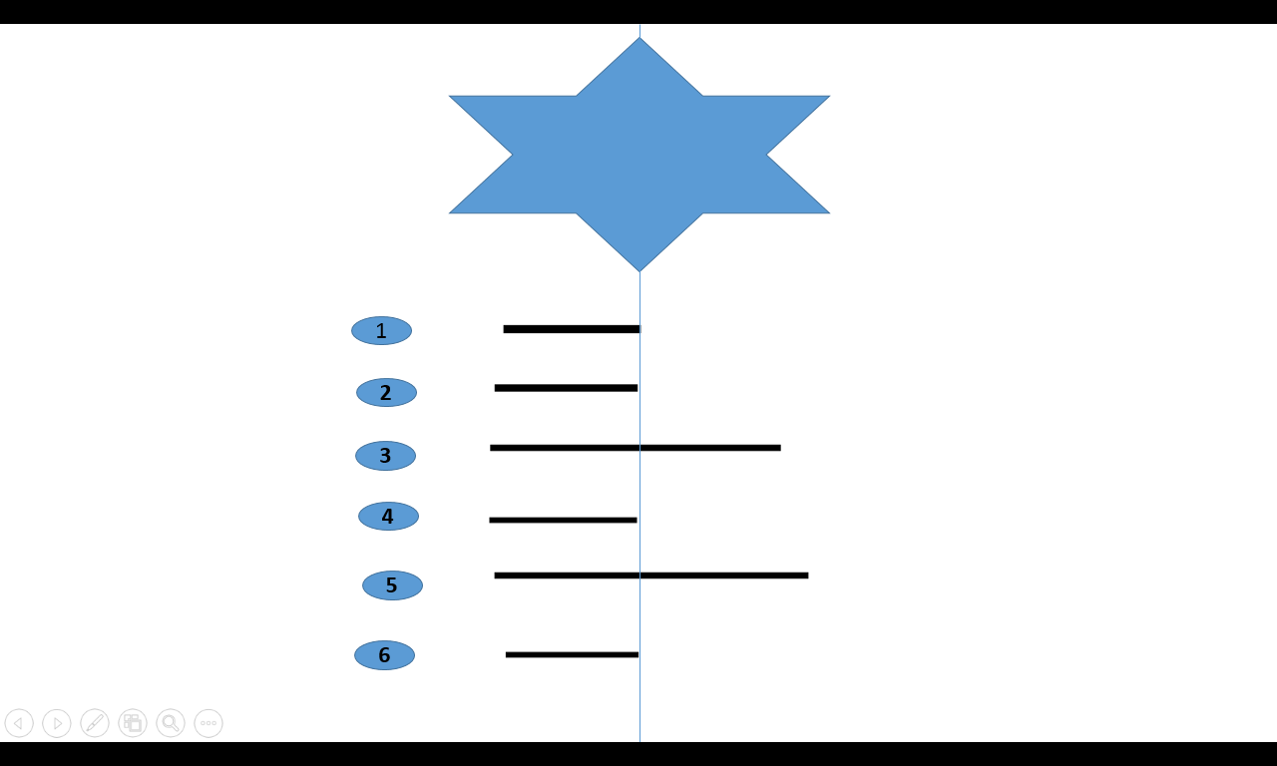

Slide 5
傳說中有一組密碼，將會讓我們心更柔軟，並且可以交到很多好朋友，得到幸福寶藏，讓我們一起來發揮智慧找這2個數字的密碼
放大列印至少到A3圖

Slide 6
傳說中有一組密碼，將會讓我們心更柔軟，並且可以交到很多好朋友，得到幸福寶藏，讓我們一起來發揮智慧找這2個數字的密碼

Slide 7
